Slide 1
平滑化と微分
Excelの入力データに対し、x,yで選んだ関数に対して多項式適合平滑化、微分を行う。
Test: 異なる条件で平滑化を行い、最適条件を確認する
データの変数 “x:” と関数値 “y:” と選択する。
“xmin:”, “xmax:” で計算する範囲を選ぶ。
平滑化条件の “model:” は、単純移動平均 (simple moving average) が多項式適合平滑化より良いことは （まず）ないので、polynomialを選ぶ
“Order of polynomial:” で多項式の次数を選ぶ。この次数、+1、+2次の平滑化をtestする。
“Number of smoothing data:” で、平滑化に使うデータ点数を選ぶ。奇数のみ。
“Increment of smoothing data for mode=test:” に、testモードでの平滑化点数の増分を入力。5.の点数に、この数と２倍の数を加えた平滑化点数をtestする。
“test”ボタンを押して実行
Plot: 最適条件で平滑化したグラフのみを表示する。
“Order of polynomial:”, “Number of smoothing data:” に最適値を入力する
“plot”ボタンで描画
微分
“Order of differentiation” で微分次数を選択。0は微分しない。 多項式の次数よりも高い微分は無意味。

Slide 2
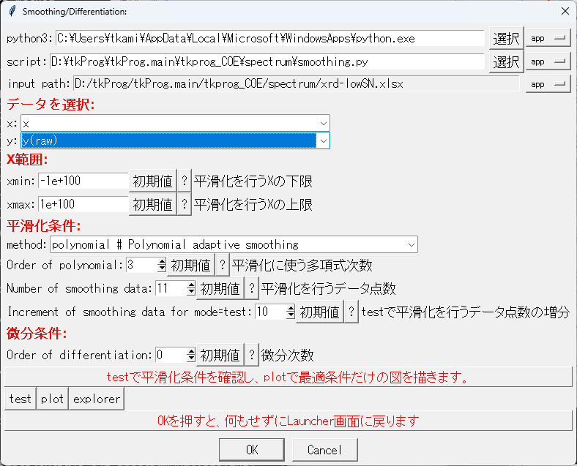
設定

Slide 3
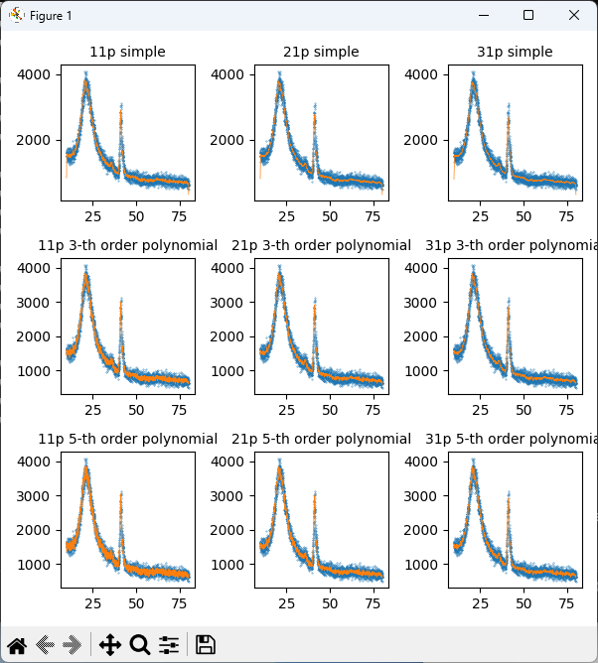
test

Slide 4
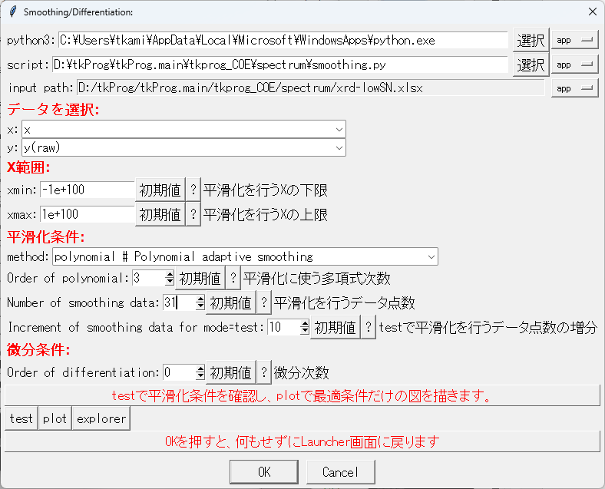
最適条件として、3次、31点を選んだ

Slide 5
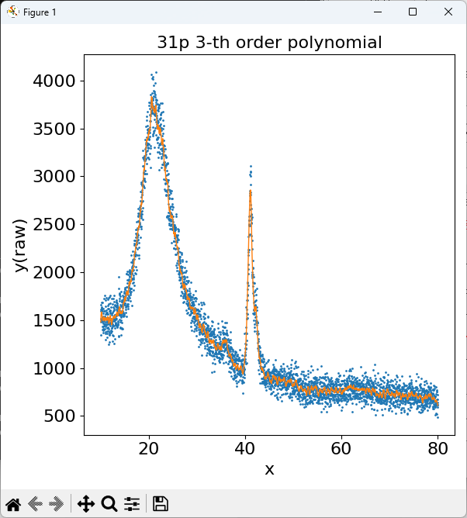
plot

Slide 6
微分

Slide 7
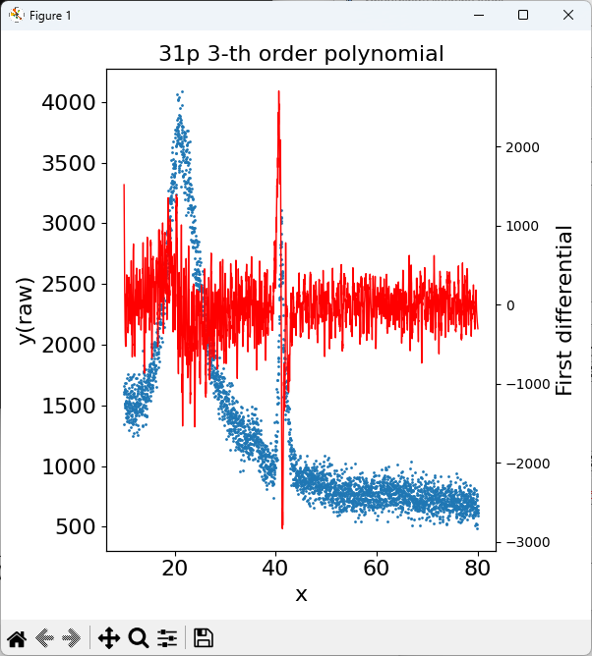
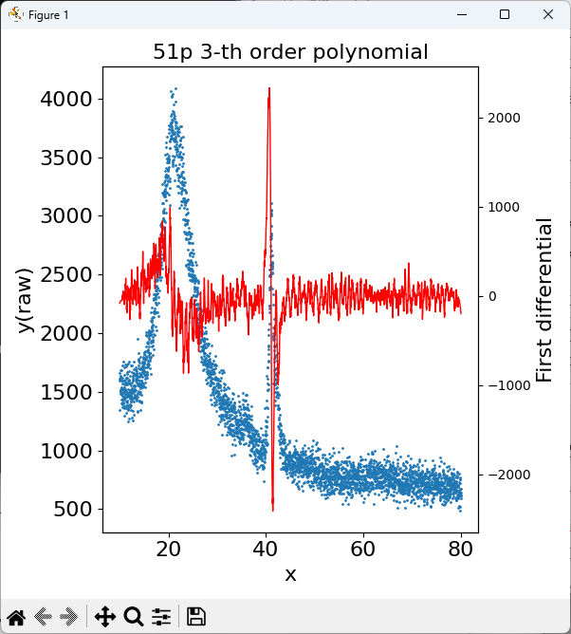
31点、51点で1次微分

Slide 8
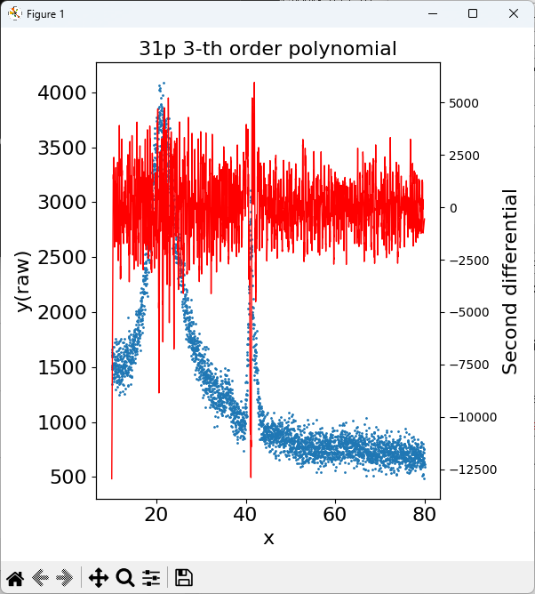
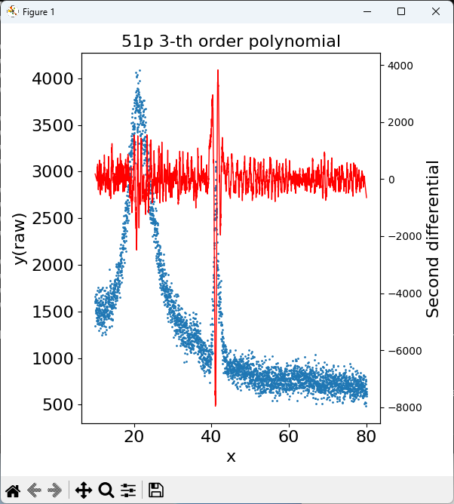
31点、51点で2次微分

